Slide 1
Школа пожилого возраста по направлению:
« Обучение навыкам ухода»
Тема: «Одежда для пожилых»
Руководитель: специалист по социальной
работе Бабинова Н.Д

Slide 2


Slide 3
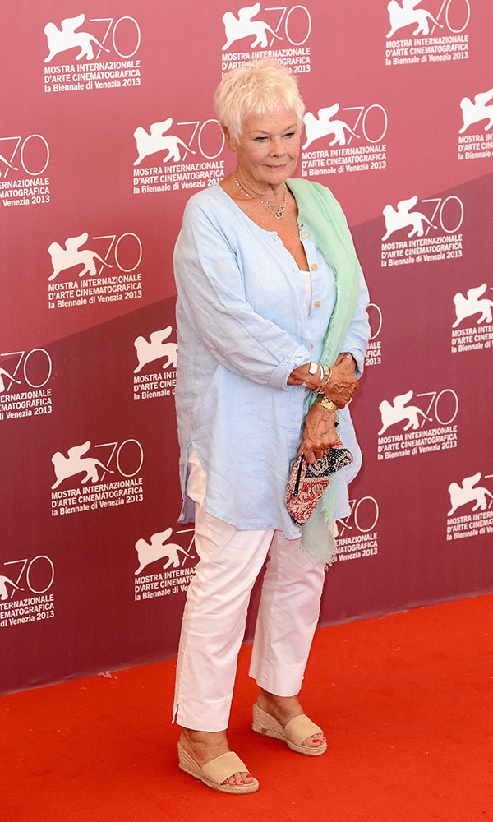
Основные рекомендации о том, какой должна быть одежда для пожилых людей
Бесформенная и мешковатая одежда – не для вас.
Пестрые расцветки, мелкие цветочки тоже не по возрасту.
Золотые детали, пуговицы, блестящие пайетки подходят для молодежной моды, пожилых дам они старят.
Брючный костюм – хороший выбор для мужчин и женщин за 50. С одной стороны, костюмы всегда в моде, но некоторые нюансы (лацканы, детали кроя) могут выдать, что вы с костюмом – ровесники. Для женщин уместен будет элегантный жакет с освежающим шарфиком или косыночкой, для мужчин – джемпер, безрукавка с рубашкой.
Не ассоциируйте одежду для людей пожилого возраста только с уютным трикотажем, используйте мех, шелк, кожу, шерсть. Даже черный цвет в тканях разной текстуры будет смотреться безукоризненно.
К сожалению, в зрелом возрасте некоторые части тела (шея, руки выше плеч) выглядят недостаточно хорошо. Продумывайте в одежде эти нюансы.
Даже если у пожилой дамы красивые стройные ноги, юбка выше колен вызывает у окружающих недоумение.
Если молодая девушка в вечернем наряде с оборочками, рюшами, всевозможными складочками выглядит весьма привлекательно, то даме в возрасте эта одежда очарования не прибавит. Элегантно будет выглядеть наряд, сшитый по фигуре, даже если она не идеальна.

Slide 4
Умеренность в деталях, простой дизайн, тонкий ремешок, изысканная брошь, потайная молния расскажут о вашем вкусе лучше, чем кричащие детали в виде аляпистых блестящих пуговиц и пластмассовых бус, которыми часто грешат пожилые дамы.
Если позволяет фигура, купите несколько однотонных водолазок спокойных тонов. Они (особенно черные) универсальны в сочетании с жакетами, стильными сарафанами и будут уместны с утра до вечера.
Невозможно создать завершенный образ леди или джентльмена солидного возраста, не обращая внимания на обувь. Здесь мы наблюдаем борьбу двух интересов: удобство и комфорт против внешнего вида. Поверьте, можно найти красивую и удобную как женскую, так и мужскую обувь. Шаркающие тапочки пусть ждут вас в прихожей. Хотя и им вы скоро захотите найти красивую замену.
Приятная дама средних лет в бежевом летнем плаще, с шейным платочком цвета весеннего неба просто не может держать в руке …клетчатую хозяйскую сумку. Простые черные или коричневые авоськи стали неотъемлемым атрибутом пожилых женщин. Попробуйте сумочки из денима или парусины – ярко, легко, стильно, практично.
Ничто так не украшает и не молодит женщину, как платье – красивое, простое, с изящными деталями! И не только для торжественного случая или праздника, а повседневно. Сразу захочется выпрямить спину, красиво причесаться, сменить тапочки на удобные туфельки.
Одежда для пожилых людей не должна быть мрачной. Одевайтесь весело, экспериментируйте с аксессуарами. Стало больше времени на просмотр модных журналов, так воплощайте мечты в жизнь. Позвольте себе то, что казалось вам неприемлемым в офисе, на службе. Белая рубашка и кожаный браслет для встречи с подругами, эксклюзивные кроссовки с разноцветными шнурками на утреннюю прогулку. Это не значит, что человек в годах наденет майку с изображением кумира 14-летних девочек или туфли на 12-сантиметровых каблуках с платформой. У каждого возраста свои оригинальные идеи для одежды.
Вы уже прекрасно знаете, как одеждой скрыть недостатки фигуры. Высокими и стройными можно не только быть, но и казаться. Если надеть джинсы с высокой талией, туфли на каблуках, блузку или тунику – визуальный эффект вам обеспечен.

Slide 5
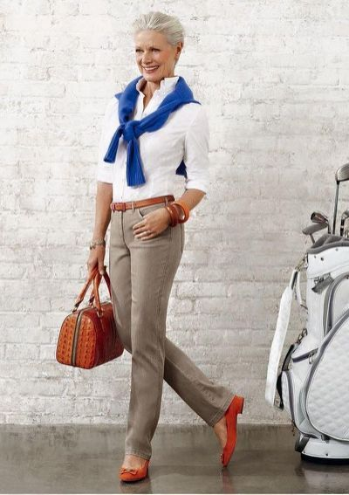
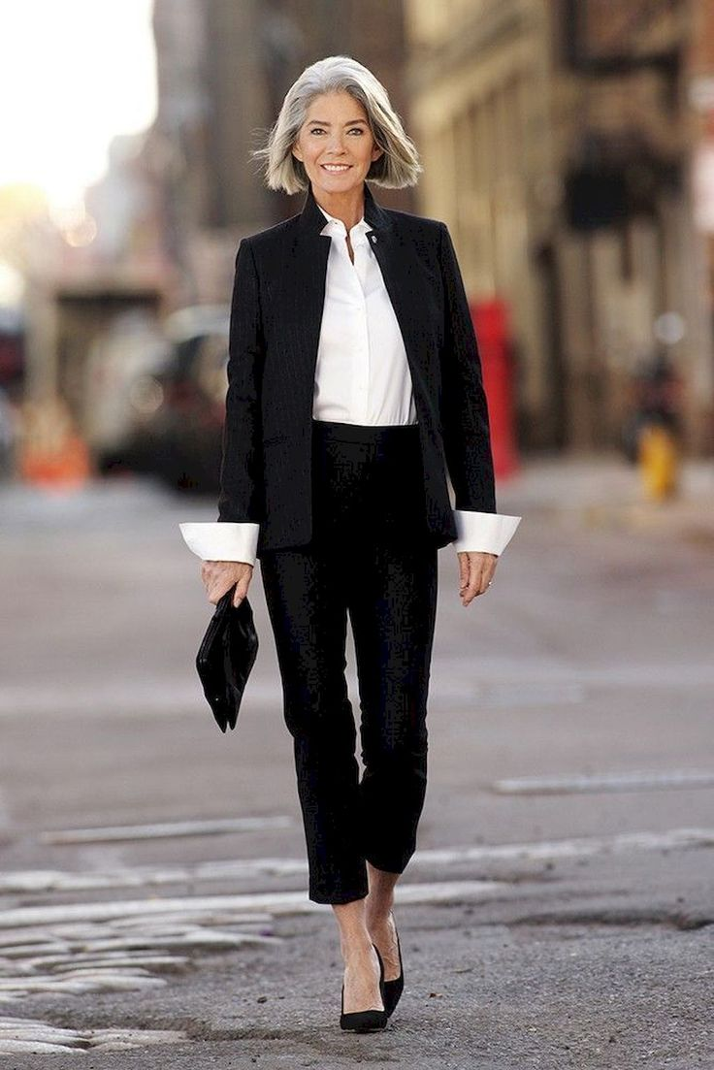
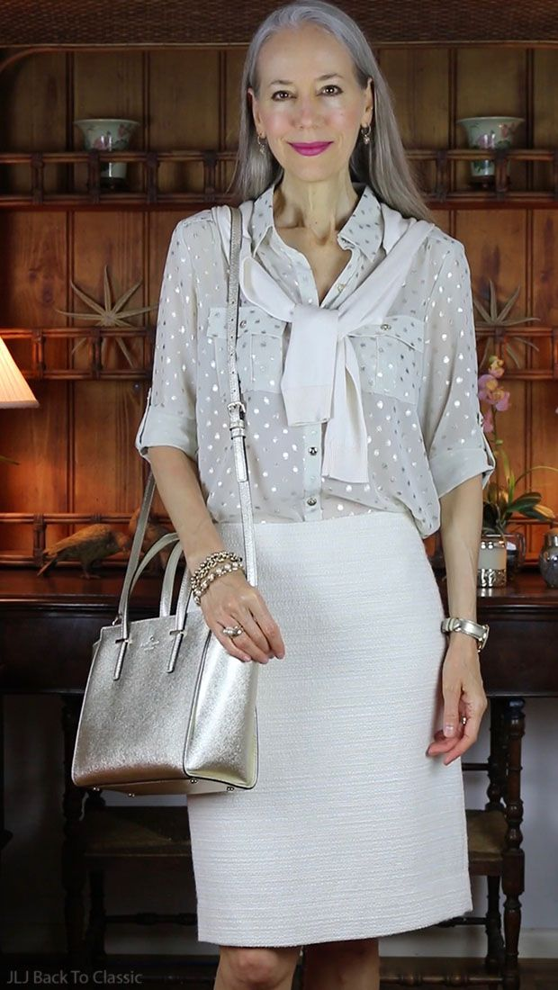

Slide 6
Какая одежда подойдет для пожилых дам
Как вы себе представляете одежду зрелых женщин после 60? Среднестатистическая российская бабушка одета в ситцевое платье в цветочек, вязаную кофту, платочек и тапочки с носочками. Если платье и платочек она периодически обновляет, то плащ и пальто носятся уже лет 20-30. Для исключительных случаев на свет извлекается милое платье в горошек и лаковые туфли на низком каблуке, что были в моде в пору ее молодости. Кримпленовый костюм с большими лацканами и юбкой на резинке – пик модного показа пожилых красавиц. Все мило, по фигуре, но не соответствует настоящему моменту. Желание остановить время за счет любимой одежды молодости приводит к печальным последствиям – мгновенно приближает старость.
Платье и юбка – предметы одежды, которые отличают женщину от мужчины. Обычно они составляют большую часть гардероба как немолодых, так и женщин среднего возраста. Имея базовый набор, можно легко составить комплекты для разных жизненных ситуаций. Что подойдет для зрелой дамы, от чего следует отказаться?
Платье с запахом, платье-свитер, платье-халат всегда выглядят женственно и элегантно. Каждый возраст красив по-своему: в семнадцать лет очаровательно смотрятся платья с юбкой-солнцем, а в пятьдесят – платье-рубашка и платье-футляр.
Платье-футляр, платье-кокон – универсальны во все времена, что называется – и в пир, и в мир, и в добрые люди. Оригинальный силуэт платья-кокона, плавно обволакивающий фигуру, дарит ощущение свободы. Проблемная зона талии скрыта, движения не скованы. Из минусов: есть риск утяжелить фигуру, визуально добавив килограммы, потерять осанку, слишком опустить линию плеча, а это у пожилых дам встречается часто.
Платье-футляр, наоборот, заставляет прекрасно держать осанку, визуально подтягивает фигуру леди в возрасте. Минусы: трудно скрыть возрастные несовершенства фигуры. Аксессуары помогут смягчить недостатки. Контрастный жакет, накидка, интересный шарфик, бусы отвлекут внимание от проблемы, сделают образ ярким и законченным.

Slide 7
Стоит поговорить и о длине одежды для пожилых людей.
Длина платья тоже зависит от моды, но более всего от физиологических данных дамы. Макси обычно идет высоким женщинам, стройные тоже спокойно могут себе позволить подобную длину. Неудобства доставит широкая макси-юбка, она будет путаться в ногах, что добавит неловкости. А узкая ограничит пожилую женщину в движении, что может быть опасным при пользовании общественным транспортом. Длина до середины икры – самая распространенная в женской одежде для пожилых. Но она может нарушить пропорции фигуры, так как заканчивается на самой полной части ноги ниже колена. Стилисты советуют найти индивидуальную длину одежды, у каждого она своя. Это доказывает то, что одна и та же одежда на разных женщинах смотрится по-своему: кому-то идет, а кому-то нет. Но один совет поможет всем (не только пожилым) – край юбки должен остановиться на самом стройном месте ноги.
О мини мы уже договорились ранее, вам это не по статусу. Но если фигура пожилой леди позволяет, а желаемый образ требует мини, пусть в партнерстве с короткой юбкой будут матовые плотные непрозрачные колготки. Обувь подбирается к ним в тон. Хорошо смотрится ансамбль с юбкой, открывающей стройные ноги с платьем-халатом, безрукавкой, летним пальто, кардиганом. Все это должно быть длиннее юбки. Вместо туфель подойдут ботильоны, ботинки на удобном широком каблуке.
Неправильная длина рукава может уничтожить весь ваш силуэт. Сарафаны, платья без рукавов пожилые люди сами отвергают. Такая популярная в пору вашей молодости длина чуть выше локтя полнит, привлекая внимание к самой крупной части руки. Привыкайте к очень женственному варианту рукава три четверти, либо носите длинный. Как же быть с этой деталью одежды летом? Длинный рукав из летящей, тонкой, непрозрачной ткани защитит вас от жаркого солнца. Будьте осторожны с прозрачными тканями (шифон, кружево, ажур), они не скрывают, а заставляют присматриваться к тому, что завуалировано под ними.

Slide 8
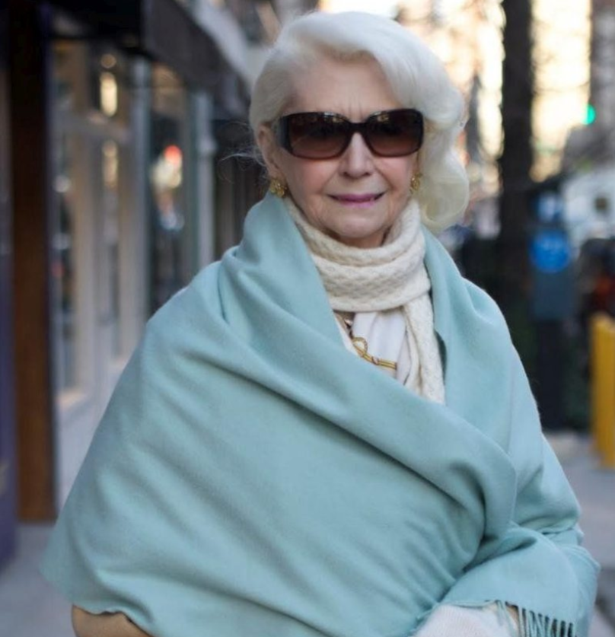
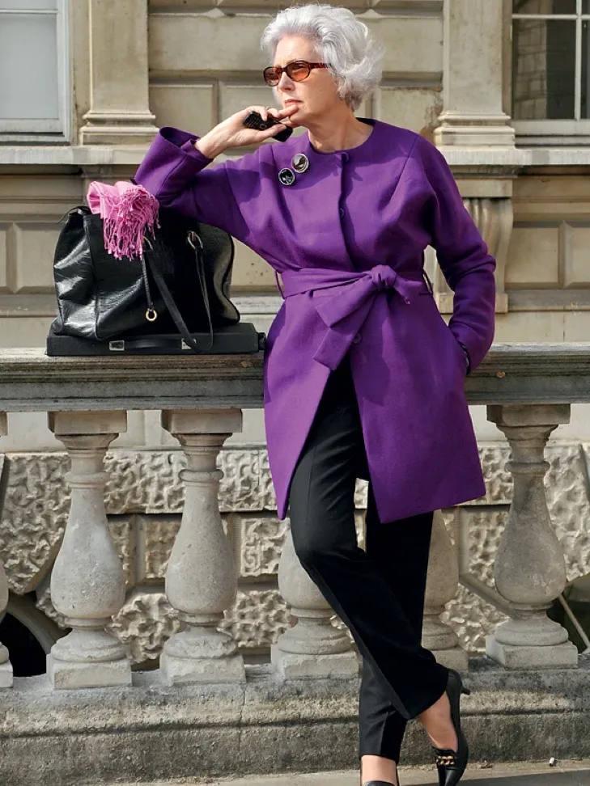

Slide 9
Учитываем рост и тип фигуры
Когда возраст уже за 60, то приходится обращать внимание на все мелочи
Особенно важно учитывать типаж внешности, телосложение, рост. Цветотип внешности играет немаловажную роль при правильном выборе цветовой гаммы для своего гардероба
Дамам невысокого роста не следует носить укороченные модели брюк, которые визуально забирают еще несколько сантиметров роста
Цветотип внешности играет немаловажную роль при правильном выборе цветовой гаммы для своего гардероба. Дамам невысокого роста не следует носить укороченные модели брюк, которые визуально забирают еще несколько сантиметров роста.
Также для маленького роста женщин подойдут элегантные кардиганы или пиджаки удлиненного кроя, приблизительно до середины бедра.
Модные примеры образов
Эксперты предлагают зрелым женщинам несколько готовых вариантов, которые при желании можно дополнить или изменить самостоятельно. Модные луки от Эвелины Хромченко:
Образ №1. Для верха в качестве базы выбирается тельняшка или белая футболка, поверх которой надевается косуха или бомбер. Низ – брюки любого формата, только не сильно обтягивающие, и ботинки грубой формы. Для выхода на улицу нужно отдать предпочтение черному дутому пальто с поясом или пуховику ярких оттенков.
Образ №2. Основная деталь — джинсы, главные требования к которым заключаются в безупречной посадке и темных расцветках. На них не должно быть какого-либо декора и потертостей. Хорошо сочетаются джинсы с белой блузкой без воротника, опоясанной тонким ремешком, и жакетом в тон.
Образ №3. Платье-футляр с длиной чуть ниже колена – незаменимая вещь в гардеробе зрелой женщины. Его можно использовать как для создания ежедневного образа, так и праздничного. Расцветку можно выбирать абсолютно любую, исключая «кричащие» оттенки.

Slide 10
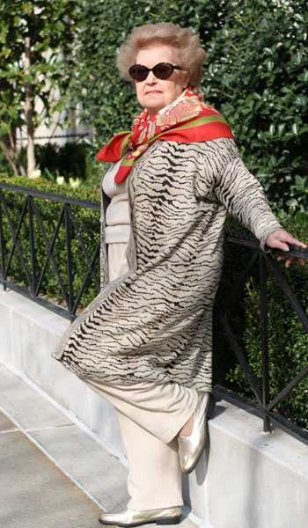
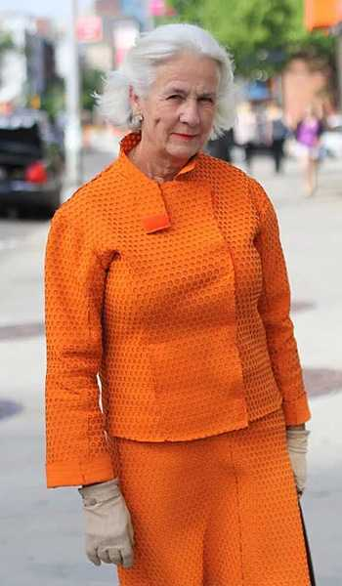
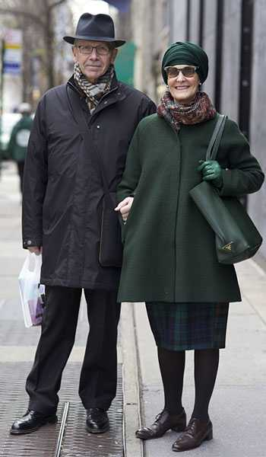

Slide 11
Обязательно следить за кожей лица, проводить ежедневные процедуры по уходу, наносить легкий и незаметный макияж. Нужно также подчеркнуть брови, придав им идеальную ровную линию. Фигура у женщин в таком возрасте уже не идеальная. Но следить за собой все же нужно. Поэтому запишитесь на фитнес, совершайте утренние пробежки, правильно питайтесь и пейте много воды. Прическа может омолодить или состарить. Если хочется сбросить несколько лет, нужно обратить внимание на стильные короткие стрижки. Они так идут женщинам в возрасте!
Выбор одежды для взрослых дам огромен.

Slide 12
Источники: https://yandex.ru/images/search?from=tabbar&img_url=https%3A%2F%2Ffsin-dostavka.su%2F800%2F600%2Fhttp%2Fall-mongolia.ru%2Fwp-content%2Fuploads%2F9%2Fa%2F9%2F9a90262ff3291194dedc2d8da310d409.jpeg&lr=139142&pos=3&rpt=simage&text=обувь%20для%20пожилых%20презентаци

Slide 13
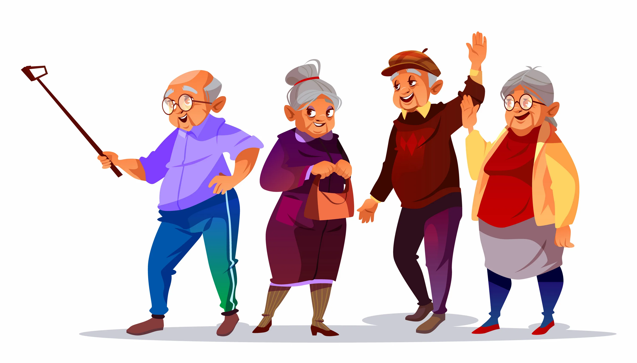
Спасибо за внимание!

